Slide 1
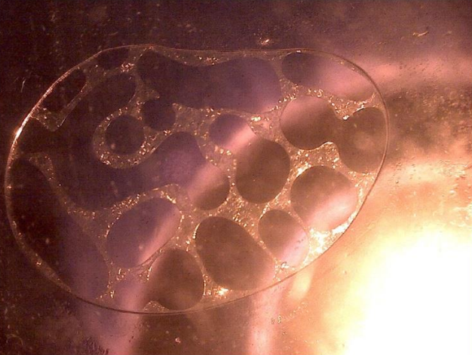
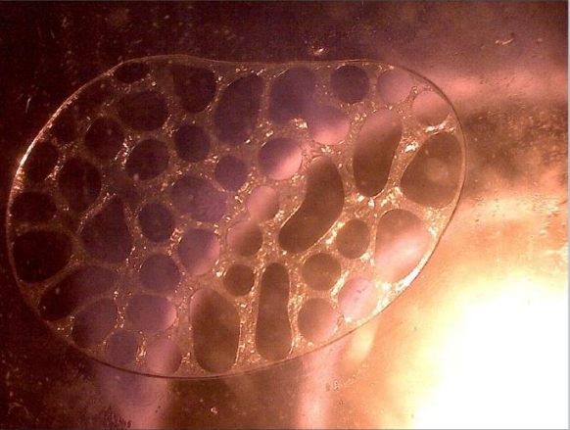
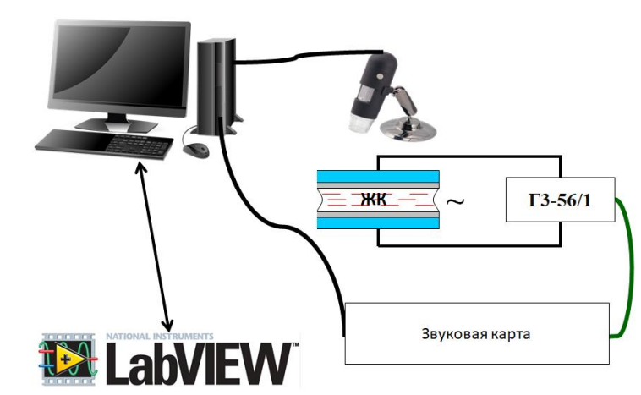
Низенко Артем Витальевич
АППАРАТНО-ИЗМЕРИТЕЛЬНЫЙ КОМПЛЕКС
ДЛЯ РЕГИСТРАЦИИ ТЕКСТУР ЖИДКИХ КРИСТАЛЛОВ ПРИ РАЗЛИЧНЫХ ВНЕШНИХ ЭЛЕКТРИЧЕСКИХ ПОЛЯХ
Руководитель: Белов А.Н.
Кафедра общей физики
Цель: Модернизация аппаратно-измерительного комплекса.
Основа комплекса: USB Digital Microscope 20x-200x, звуковая карта компьютера, источник постоянного и переменного тока от 0В до 5В, ПК. Регистрация и дискретизация данных измерений осуществляется с помощью звуковой карты. Для создания аппаратной части была использована среда программирования LabVIEW.
Полученные текстуры жидких кристаллов.
Рис. 1.
Текстура при частоте 200 Гц.
Рис. 2.
Текстура при частоте 20 Гц.
4
Измерительный стенд.
1
USB Digital Microscope.
Ячейка с жидким кристаллом.
Генератор низкочастотных сигналов.
Компьютер.
Звуковая карта.
Среда разработки.
2
3
5
6

